Slide 1


LA FORMATION AU CAPPEI
2022-23
Académie de Martinique
Marie-Félide FAFARD
IEN ASH CTR
Genevieve LUPON
IEN ASH Adaptation
Secretariat ASH : ce.9720887g@ac-martinique.fr

Slide 2

Présentation de l’équipe
Directeur de l’INSPE
Bertrand TROADEC
IEN CTR ASH
Marie-Félide FAFARD
IEN ASH Adaptation
Geneviève LUPON
Secrétariat
Régine DESTOUR
Formateurs Inspé
CP ASH Coordonnatrice CAPPEI
Elsa RAOUX
CP ASH
Patrick IBRAHIM
Isabelle DEBREUVE
Formateurs
de la circonscription ASH
CP ASH Adaptation
Chantal Elie-Dit-Cosaque
Coordonnatrice académique PIAL
Odile HAUTERVILLE

Slide 3
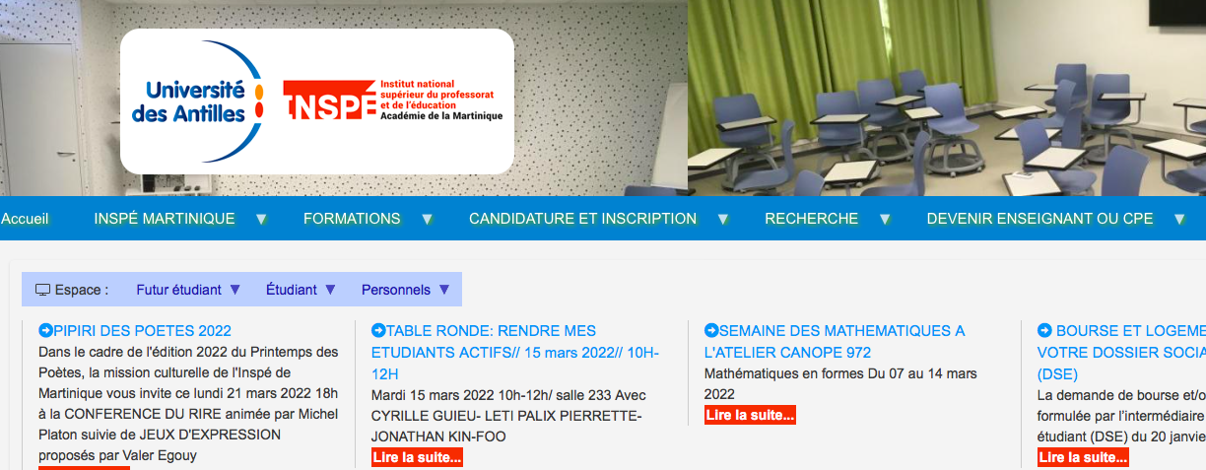
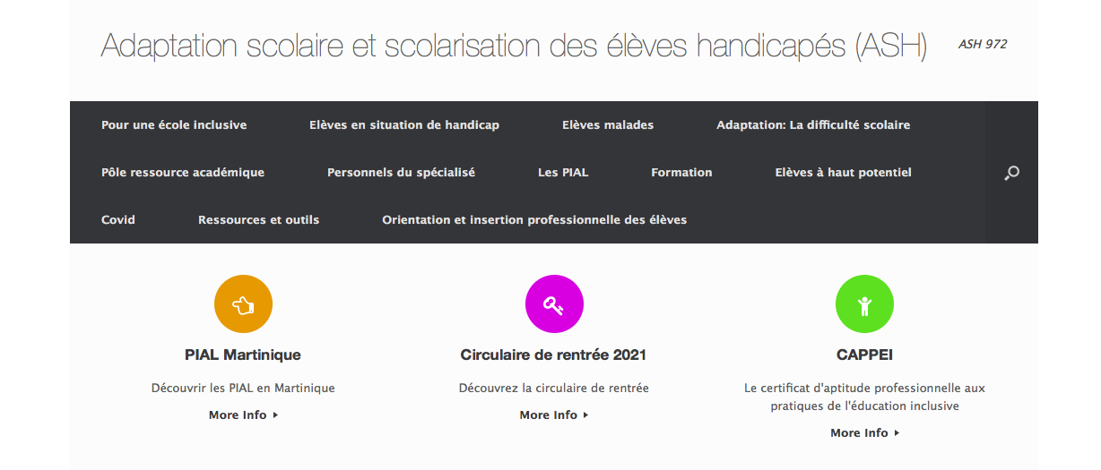
http://www.espe-martinique.fr
http://site.ac-martinique.fr/ash/

Slide 4
Objectifs de la réunion d’information
Connaître la circulaire relative à la formation professionnelle spécialisée
Identifier les différents points clés de la formation CAPPEI dispensée à INSPE de Martinique
Connaître les modalités de la certification

Slide 5
Déroulement de la réunion d’information
La circulaire relative à la formation professionnelle spécialisée, le référentiel de compétences
Présentation de la formation
L’accompagnement du stagiaire
Les attendus des formateurs
Présentation des modalités de certification
Questions/réponses
Clôture
Se porter candidat à la formation CAPPEI

Slide 6
La circulaire relative à la formation professionnelle spécialisée
-
Le référentiel de compétence
Circulaire n°2017-026 du 14/02/17

Slide 7
Formation professionnelle spécialisée et certificat d'aptitude professionnelle aux pratiques de l'éducation inclusive. Circulaire du 12-2-21
Cette circulaire sera détaillée tout au long de cette présentation. Elle cadre :
La formation professionnelle spécialisée (CAPPEI, MFIN)
L’examen du CAPPEI
La validation des acquis de l'expérience professionnelle d'un enseignement inclusif (VAEP) dans le Cappei
Quelques changements depuis février 2021, avec notamment :
La compensation des notes des trois épreuves
La VAEP

Slide 8
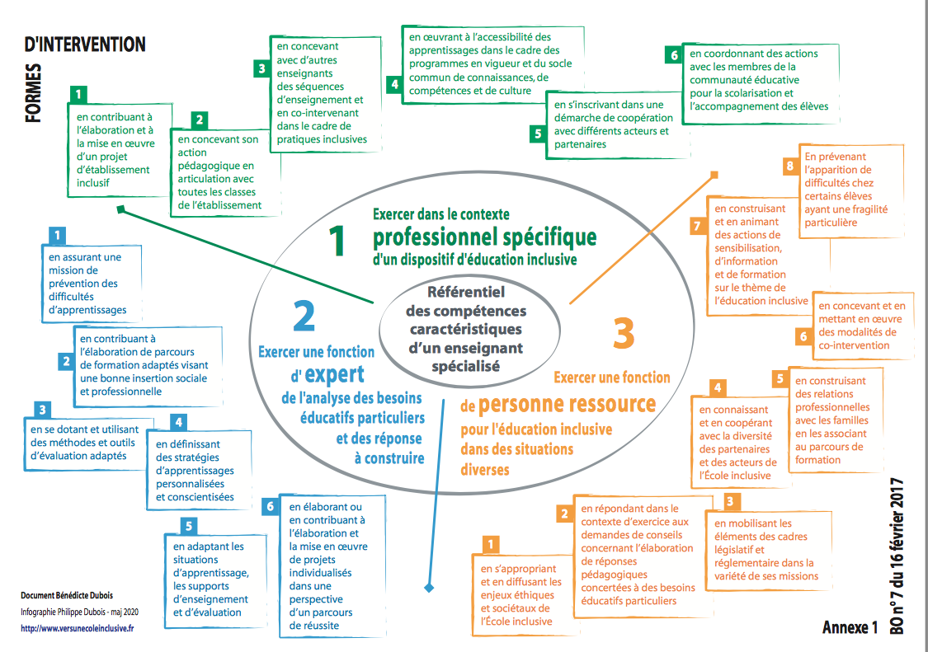
Le référentiel de compétences de l’enseignant spécialisé annexé à cette circulaire

Slide 9
Présentation du contenu de la formation

Slide 10
CAPPEI
Tronc commun
144h
Approfondissement
104h
Professionnalisation
52h

Slide 11
6 modules de tronc commun
Enjeux éthiques et sociétaux
Cadre législatif et réglementaire
Connaissance des partenaires
Relation avec les familles
Besoins éducatifs et réponses pédagogiques
Personne-Ressource

Slide 12
En Martinique : 4 modules d’approfondissement
RASED/SEGPA
Grande difficulté de compréhension des attentes de l’école
Troubles des fonctions cognitives
Troubles du spectre autistique
Grande difficulté scolaire
ULIS

Slide 13
En Martinique : 3 Modules de professionnalisation
Coordonner une ULIS
Organisation et mise en route des apprentissages différenciés en ULIS
Relation entre l’ULIS et les partenaires extérieurs
Travailler en RASED :
1 parcours, deux dominantes
Mise en œuvre des actions
Aide à dominante pédagogique
Aide à dominante relationnelle
Enseigner en SEGPA ou EREA
Connaissance du cadre
Enseignement adapté
Parcours avenir

Slide 14
Un enseignant spécialisé peut-il suivre plusieurs modules de professionnalisation?
Possibilité pour un enseignant spécialisé de suivre un nouveau module de professionnalisation (52 heures)
Pas d’examen
Nécessite d’occuper un poste support : sur candidature

Slide 15
12 semaines de formation
5 regroupements
Octobre
3 semaines
Décembre
3 semaines
Février
2 semaines
Mars/Avril
2 semaines
Mai
2 semaines

Slide 16
L’accompagnement du stagiaire

Slide 17
Formation en alternance avec une pratique sur poste support de formation
Préparation aux épreuves de la certification
Groupes d’analyse de pratiques professionnelles (GAPP)
Interventions dans les DUFAE SDG et PDG (préparation épreuve 3)
Accompagnement sur le terrain du stagiaire ( CPC ASH, CPC circonscription, formateurs INSPE, tuteurs terrain)
Des modules d’initiatives nationales à l’issue de la certification
Accès au SUD (service universitaire documentaire)
Création d’une plateforme de mutualisation (Padlet)

Slide 18
Les attendus des formateurs

Slide 19
AUTONOMIE
LECTURES et TRAVAIL PERSONNEL
REMISE EN QUESTION, RÉFLEXION SUR LES PRATIQUES
PONCTUALITÉ, ASSIDUITÉ
COLLABORATION, ENTRAIDE, BONNE HUMEUR
DIDACTIQUE/PEDAGOGIE:
TRAVAIL PERSONNEL IMPORTANT

Slide 20
Présentation des modalités de certification

Slide 21

3 épreuves menant à la certification
EPREUVE 1 : 1h30
La présentation d’un dossier(15 minutes) élaboré par le candidat sur sa pratique professionnelle de 25 pages maximum suivie d’un entretien (45 minutes).
EPREUVE 3 : 30 min
La présentation d’une action (10 minutes) conduite par le candidat témoignant de son rôle d’acteur de l’école inclusive et de personne ressource suivie d’un échange (20 minutes).
EPREUVE 2 : 1h
Une séance pédagogique (45 minutes) avec un groupe d’élèves suivie d’un entretien (45 minutes) : évaluation, en situation professionnelle, des compétences spécifiques des enseignants.
Le candidat peut conserver les notes supérieures ou égales à 10 sur 20 à la session qui suit le premier échec

Slide 22
La composition du jury
IEN ASH
IEN de circonscription, IA-IPR ou IEN-ET/EG
Formateur impliqué dans la formation
Enseignant spécialisé du parcours de formation

Slide 23
Se porter candidat à la formation

Slide 24
Réception de la circulaire académique (i-prof)
Remise du dossier de candidature au rectorat
Entretien avec une commission
Mouvement intra-départemental
Résultats
Attribution d’un poste support
Septembre 2023 : formation en alternance (poste support / 12 semaines de formation)
Consulter régulièrement le site du rectorat
https://www.ac-martinique.fr/certifications-professionnelles-121465

Slide 25

Questions/Réponses

